Slide 1
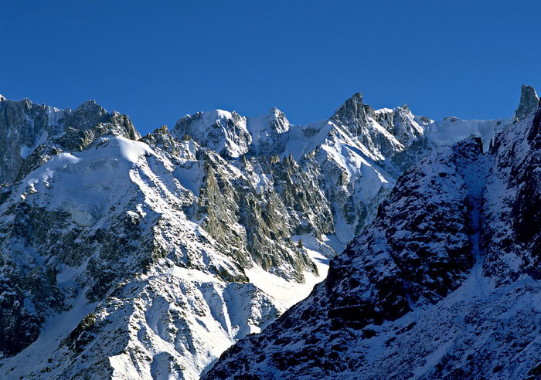
沁园春·雪
--毛泽东

Slide 2
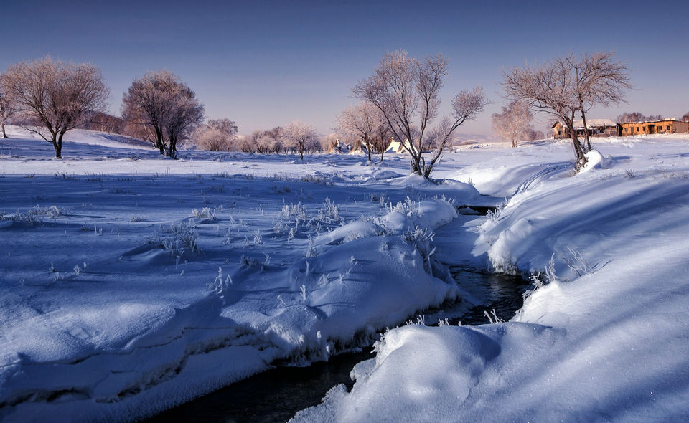
北国风光，
千里冰封，
万里雪飘。

Slide 3
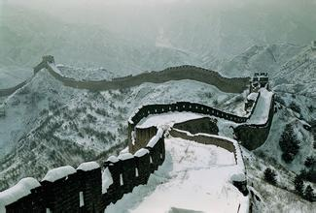
望长城内外，
惟余莽莽；

Slide 4
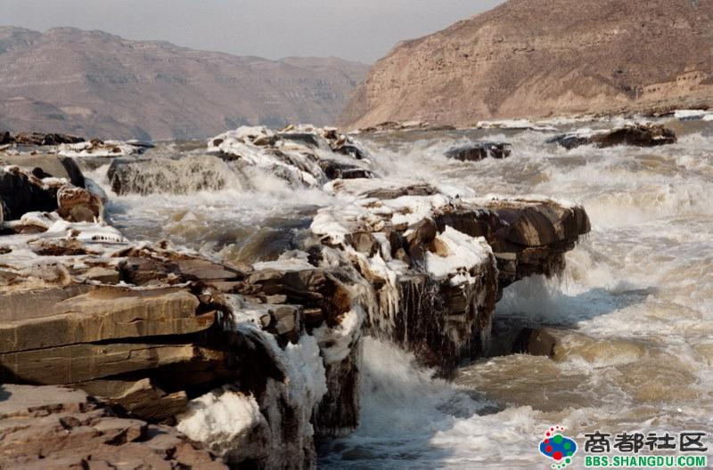
大河上下，
顿失滔滔。

Slide 5
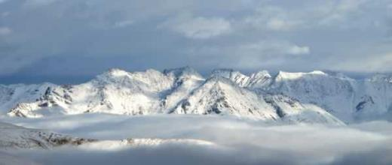
山舞银蛇，原驰蜡象，
欲与天公试比高。

Slide 6
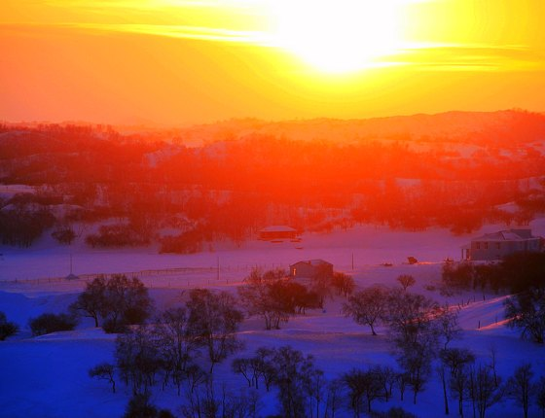
须晴日，
看红装素裹，
分外妖娆

